Slide 1
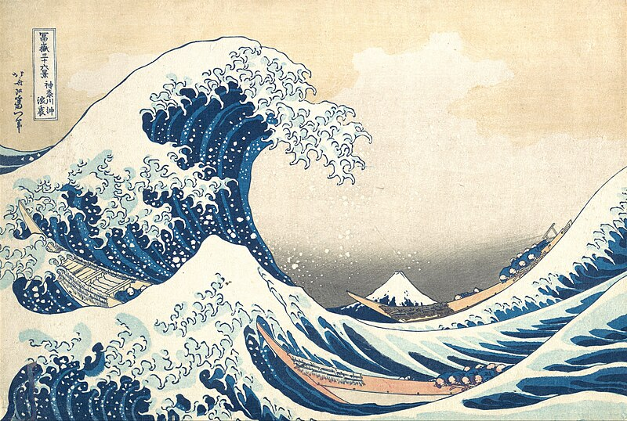
LA GRANDE VAGUE
de Hokusai
Cliquez Droit Pour avancer Pour Lire Merci

Slide 2
PLUS QU’UNE VAGUE….. UNE DEFERLANTE !!
IMAGE ICONIQUE DE L’ARTISTE JAPONAIS Katsushita HOKUSAI, surnommé ‘GAKYÔJN’
(Vieux Fou du Dessin)
Né en 1760 dans la Province d’EDO (anciennement TOKYO)
Peintre – Dessinateur – Graveur du 18eme siècle
Il a réalisé la synthèse entre, les règles de l’Art Traditionnel Japonais et, les influences
Occidentales, notamment dans la perspective
Spécialisé dans les estampes de Paysages, incarnant la spiritualité et, l’âme de son Pays
Il a publié 36 vues du Mont FUJI parmi les gravures de ce volcan mythique
ce tableau (LA GRANDE VAGUE) est considéré comme son Chef d’œuvre
Ci-après les nombreuses vues de l’artiste sur le thème du volcan FUJI………. Et étude
de l’estampe.

Slide 3
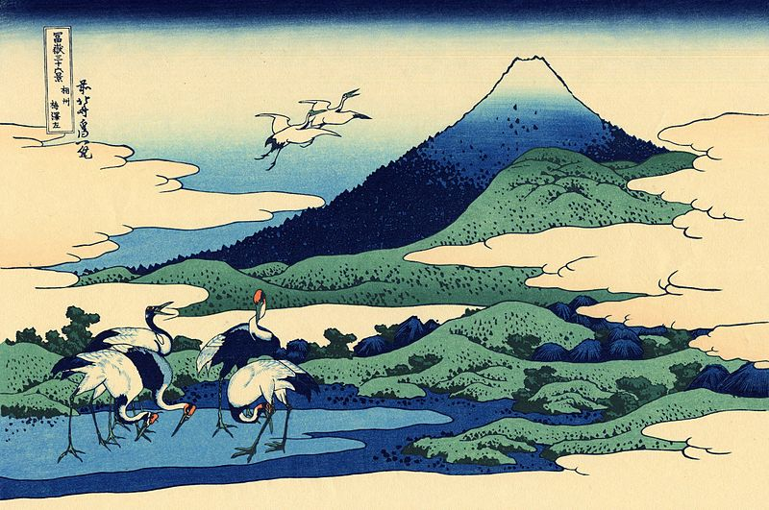

Slide 4

FORCES DE LA NATURE
Puissance de la composition avec, utilisation de la couleur et, de la forme
Au premier plan : une énorme vague à l’écume menaçante s’abat sur de frêles bateaux de pêcheurs – En arrière-plan : le Mont FUJI semble paisible, en contraste.
Les bleus profonds, les blancs éclatants et, la technique de l’estampage permettent à l’Artiste de jouer avec les nuances et les textures, donnant à l’eau une énergie brute et, mouvementée
L’artiste HOKUSAI souligne ainsi LA FRAGILITE DE L’EXISTENCE……….

Slide 5
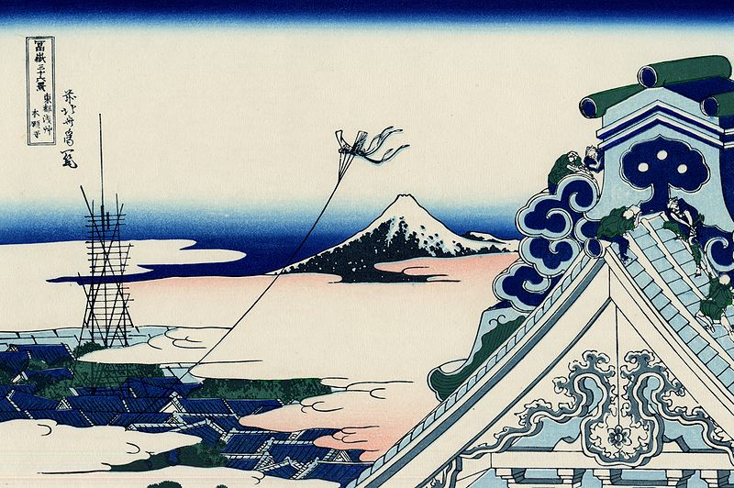
04

Slide 6
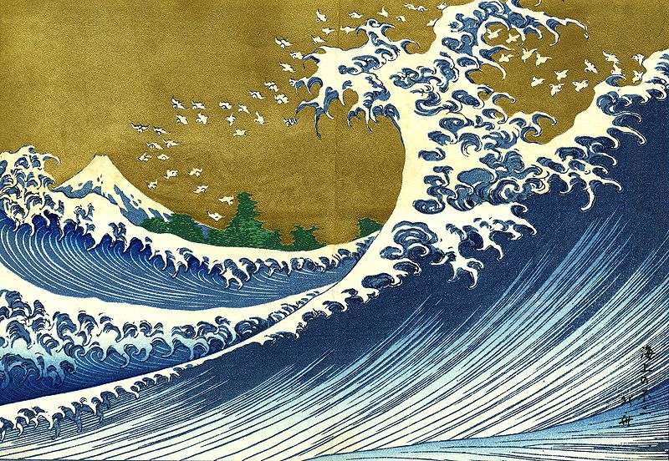
Une autre version
pas de bateau, mais des oiseaux qui volent au-dessus de l’écume

Slide 7
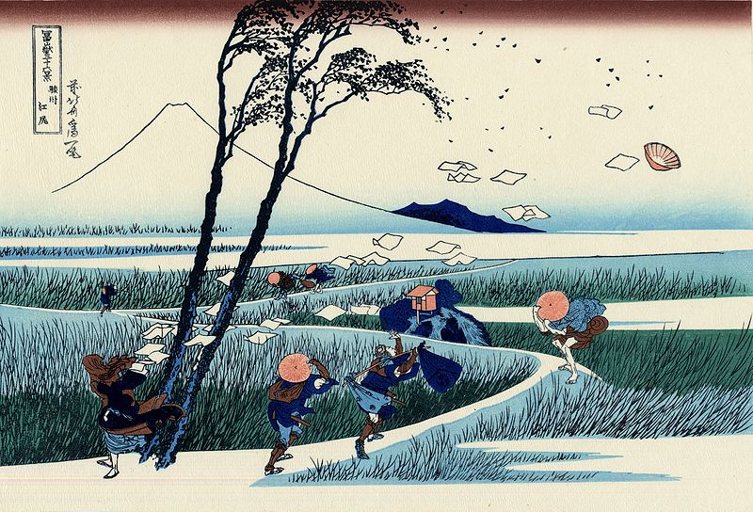
Personnages dans le vent
tout s’envole.. Devant le
mythique mont FUJI

Slide 8
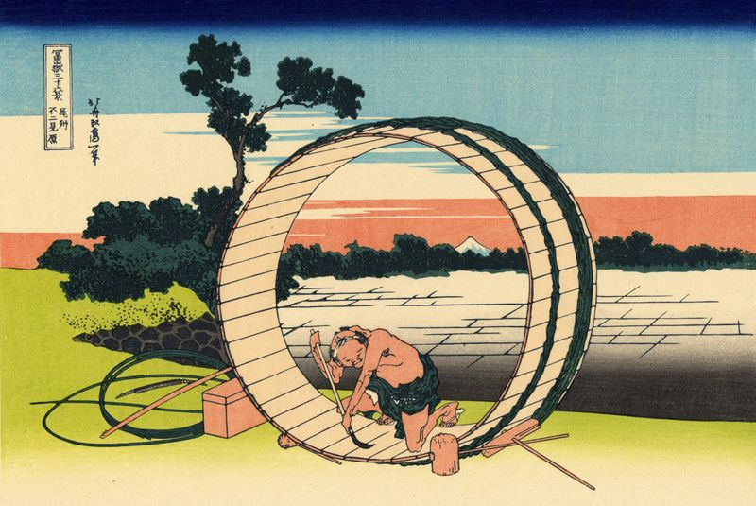
Le tonnelier et, le Mont Fuji
à l’horizon

Slide 9
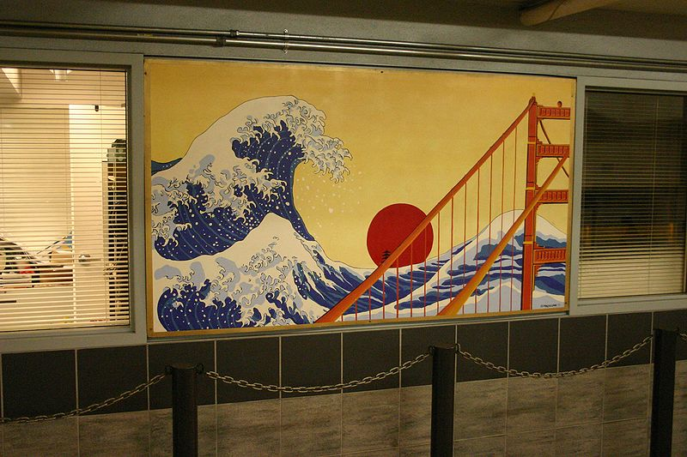
Création avec le Golden Gate de San Francisco

Slide 10
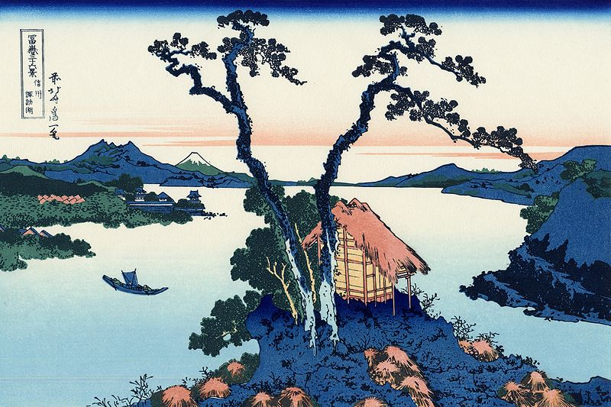
L’une des 36 vues
de l’artiste

Slide 11
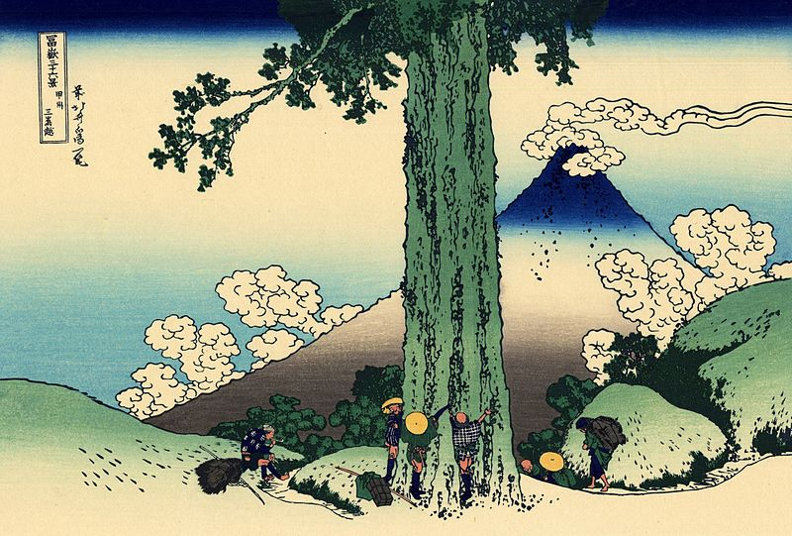
L’une des estampes de l’artiste avec le Mont Fuji

Slide 12
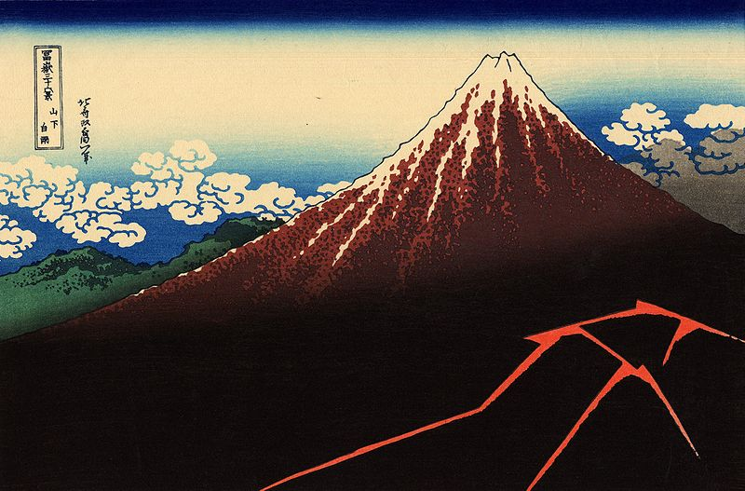
Orages sous le sommet
du Mont Fuji

Slide 13
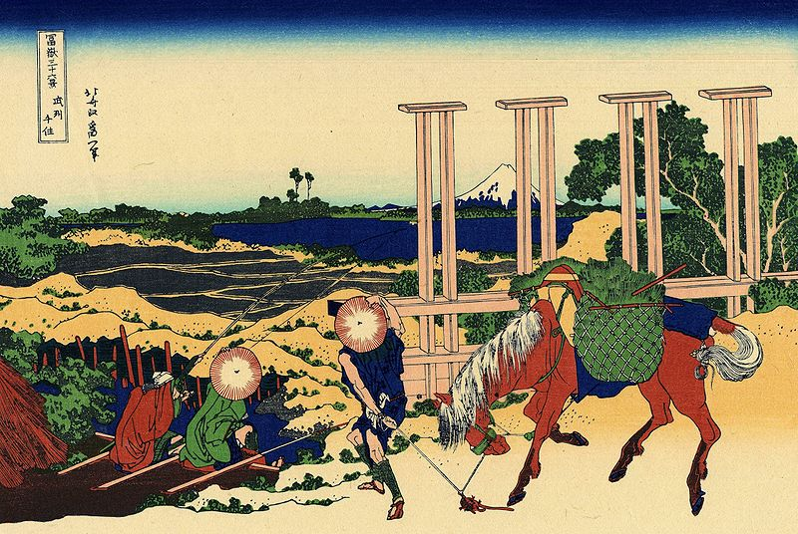
ART DE L’ESTAMPE
Technique populaire au Japon entre 1600 et 1870 –
S’inscrit dans le mouvement de
l’UKIYO-E (Image du Monde flottant)
Style d’Art sur blocs de bois gravés avant impression
Encre à base de pigments naturels mélangés à un liant.
L’Artiste inaugure l’usage du Bleu de Prusse, venu d’Europe
produisant des graduations de couleurs et, effets de profondeur impressionnants

Slide 14
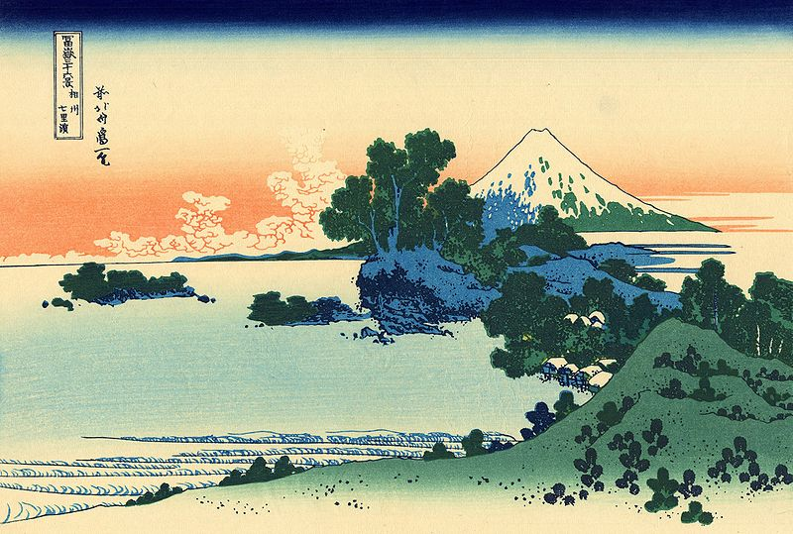
Plage de Sagami

Slide 15
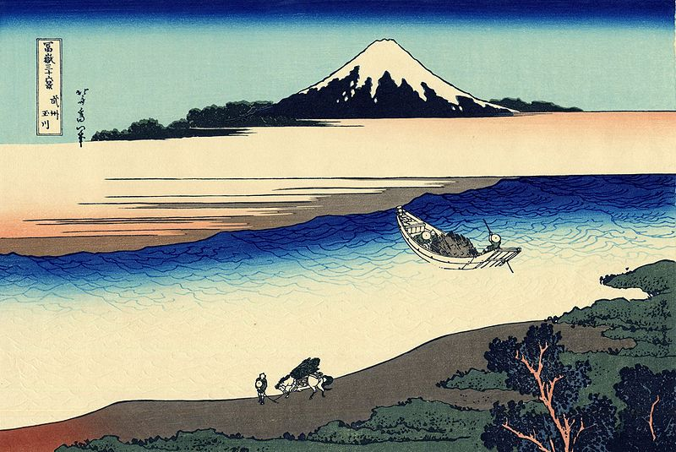
Sur la rivière Tarma

Slide 16
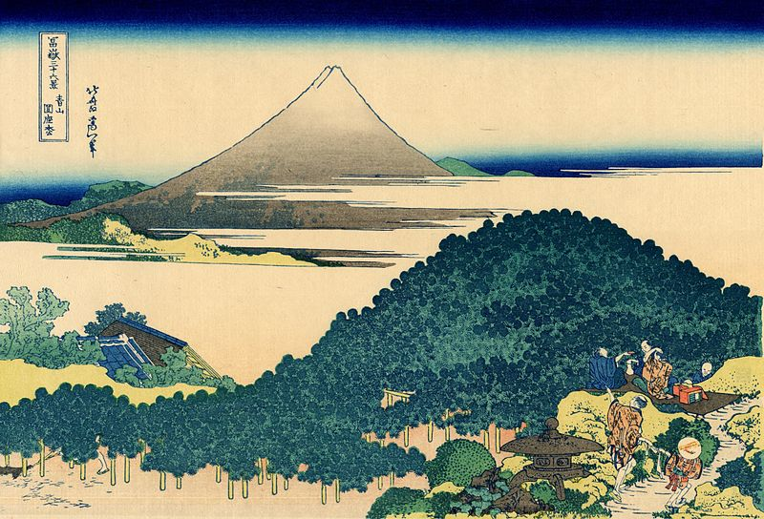
Côte du Kamakura

Slide 17
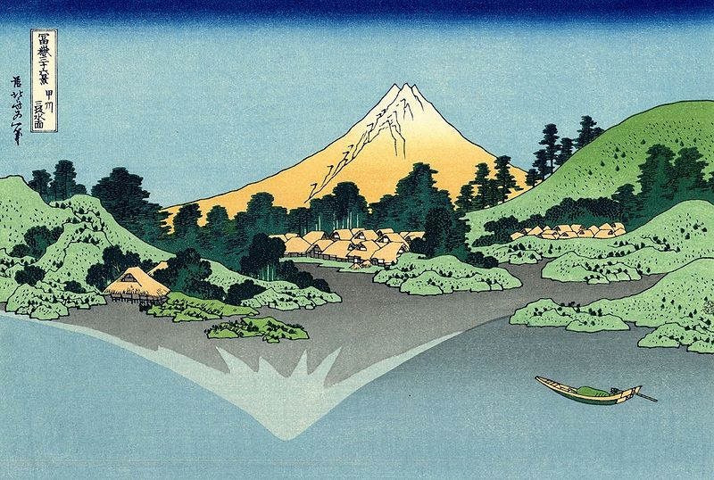
Reflet dans le lac Kawaguchi
vu depuis le col de Misaka

Slide 18
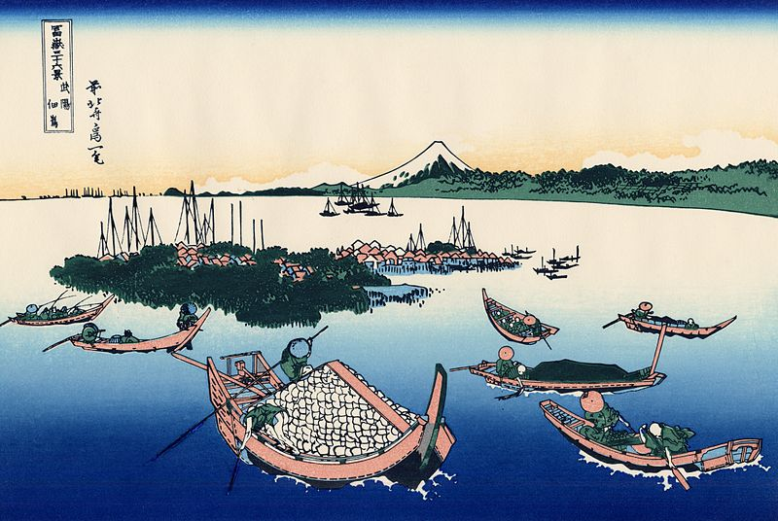
Bateaux sur le lac

Slide 19
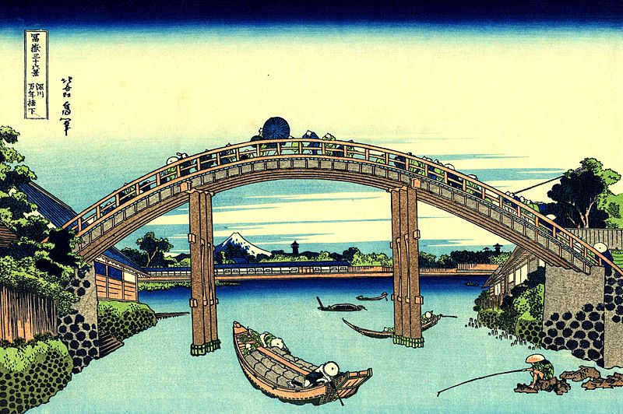
La passerelle avec le Mont Fuji à l’horizon

Slide 20
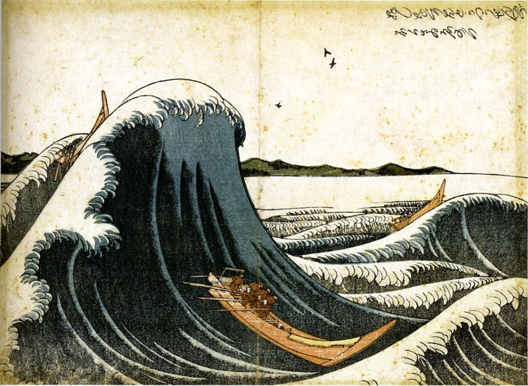
Bateaux-cargos luttant contre les vagues 1805

Slide 21
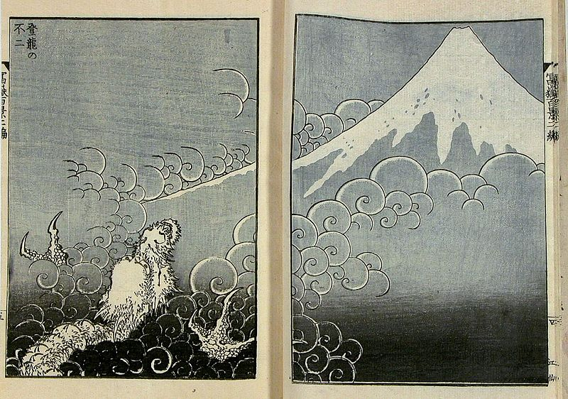
Dragon du mont Fuji 1835

Slide 22
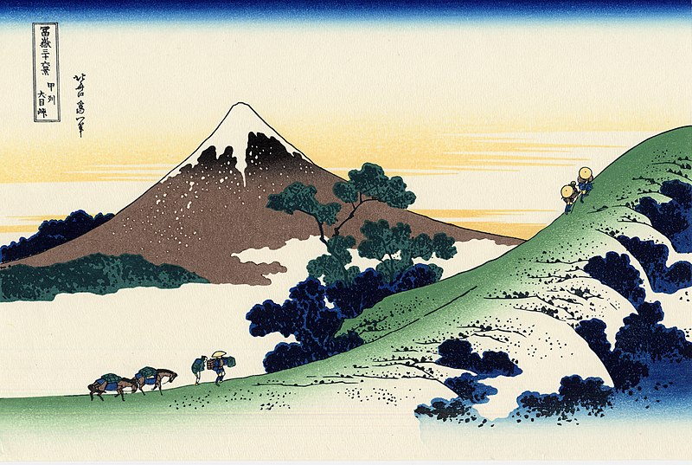
Vue sur le Mont Fuji depuis la province Kai

Slide 23
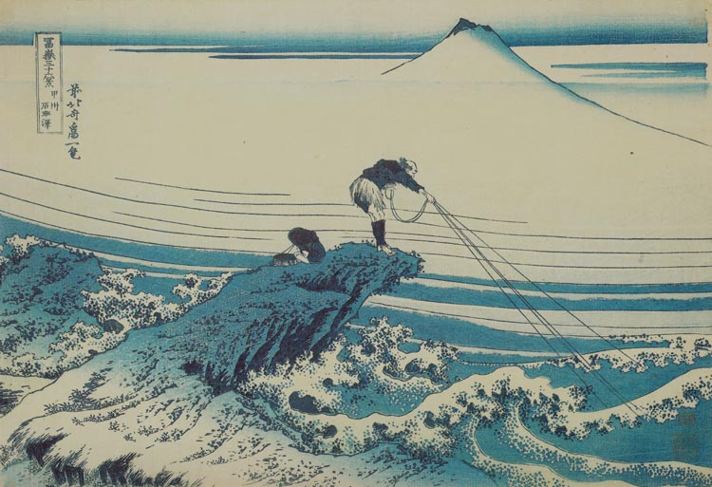
Le pêcheur
Réalisé en bleu de Prusse

Slide 24
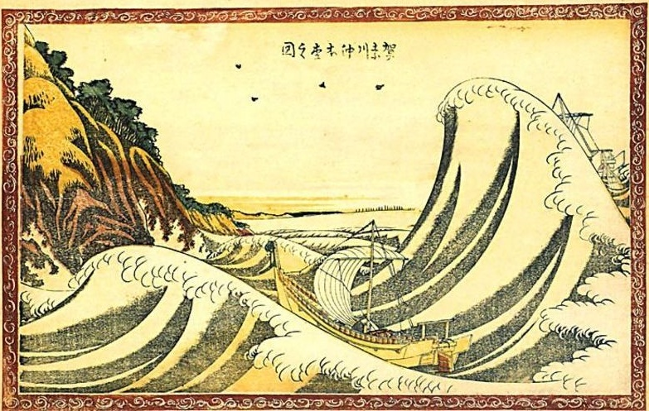
Vue de Honmoku, au large de Kangawa 1803

Slide 25
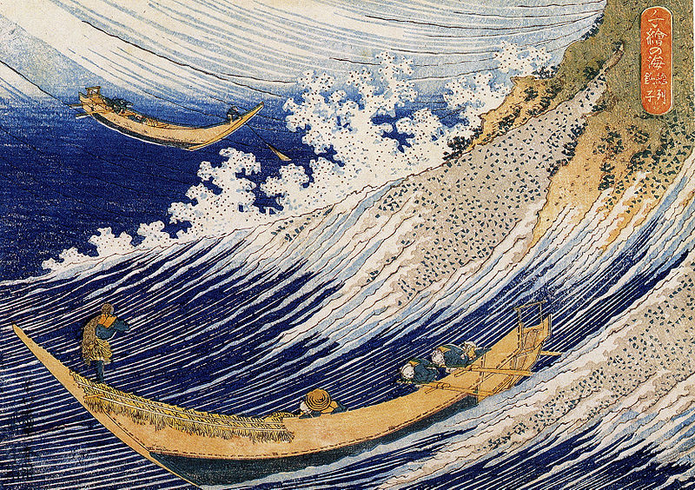
Image de l’océan
(Chie non umi) 1832

Slide 26
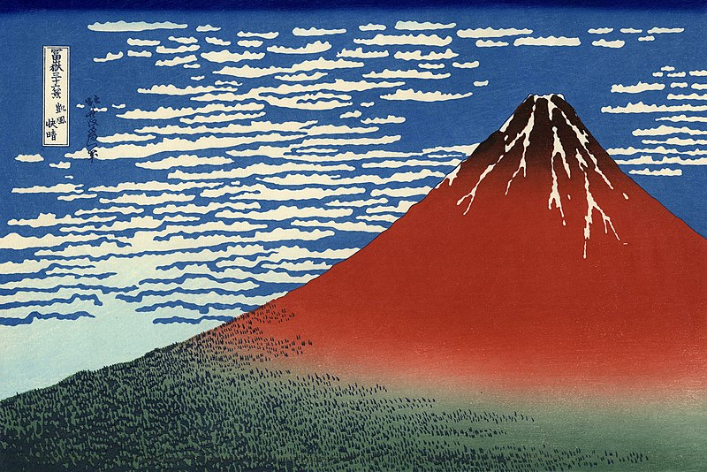
Le Mont Fuji, par temps clair

Slide 27
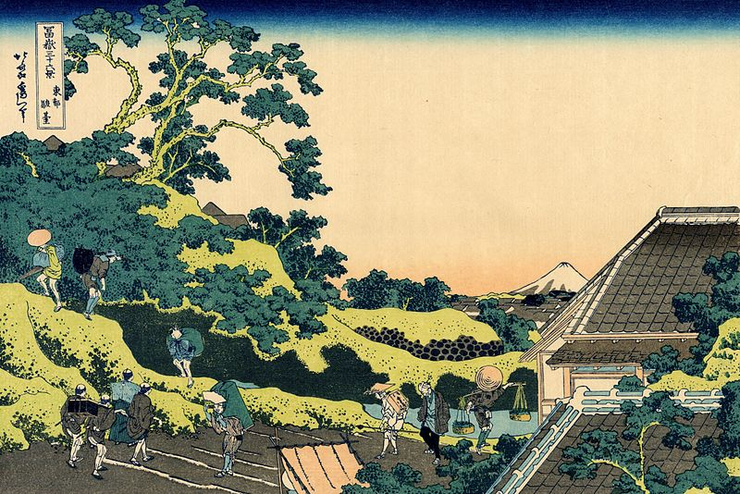
Actuellement sur le thème :
Exposition BONNARD et le JAPON
Hôtel Caumont – Musée
à AIX en Provence
jusqu’à début Octobre 2024

Slide 28
Lorient Vous A Présenté La Grande Vague de HoKusai
Avec La Complicité
De JackDidier
Les Images Et Le Son Du Net
Merci de Votre Visite
Daniel

